Slide 1
TÁBLÁZATKEZELÉS III.
BEVEZETÉS AZ ALKALMAZOTT INFORMATIKÁBA
2022.03.10.

Slide 2
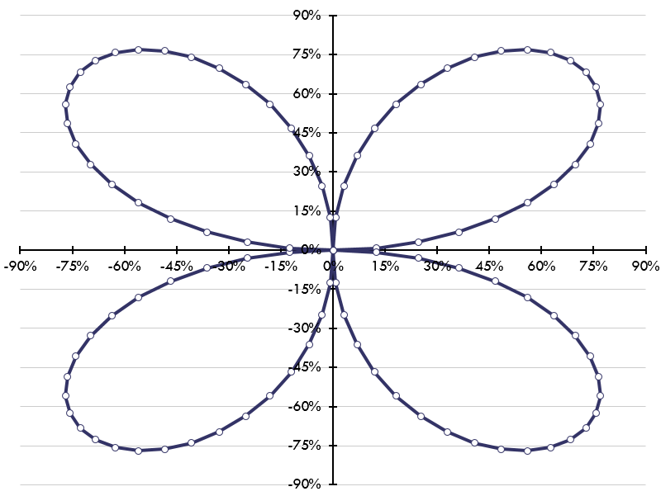
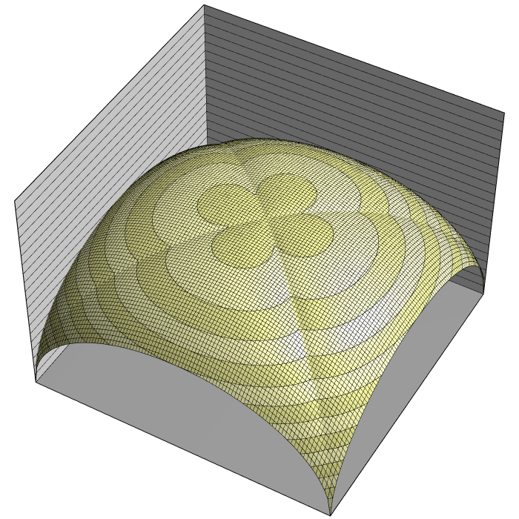
FELHASZNÁLÁSI TERÜLETEK
közgazdasági számítások
a táblázatkezelők kifejlesztésének célja
sok beépített pénzügyi függvény
statisztikai számítások
mérnöki számítások
bizonyos korlátokkal használható:
nincs mértékegység-kezelés,
képletek nem jelennek meg, nehezen „olvashatók”
adatok elemzése: jó eszközök strukturálatlan adatok elemzéséhez
függvények megjelenítése
tengelyek arányossága nem biztosított
2D: explicit és paraméteres alak (implicit nincs)
3D: csak z=f(x,y) alak, téglalap alapú hálón

Slide 3
FÜGGVÉNYEK MEGADÁSI MÓDJAI
 | 2D | 3D
explicit | y = f(x) | z = f(x,y)
paraméteres | x = f(t) y = g(t) | x = f(t) y = g(t) z = h(t) | x = f(u,v) y = g(u,v) z = h(u,v)
implicit | f(x,y) = 0 | f(x,y,z) = 0

Slide 4
FÜGGVÉNYEK ÁBRÁZOLÁSA
diszkrét pontoknak kiszámítjuk a koordinátáit és ezeket diagramon ábrázoljuk
a diszkrét pontok között a függvényt közelítjük: egyenessel vagy görbékkel (spline)
a pontok sűrűségének növelésével a függvény pontossága növekszik
kétféle függvényt tudunk táblázatkezelővel ábrázolni:
y = f(x) alakú explicit függvényt
r(t) = x(t) + y(t) alakú paraméteres görbét (megadható x = f(t), y = g(t) alakban is)
az újra-felhasználhatóság érdekében célszerű a bemenő adatokat változtatható paraméterekként kezelni, és beszédes névvel történő hivatkozásokat használni, így a függvények paraméterei változtathatók

Slide 5
EXPLICIT FV ÁBRÁZOLÁSA
Adott az $y=f(x)$ függvény (explicit alakban). Ábrázoljuk az x-y síkon!
$$y$$
$$x$$

Slide 6
EXPLICIT FV ÁBRÁZOLÁSA
Adott az $y=f(x)$ függvény (explicit alakban). Ábrázoljuk az x-y síkon!
$$y$$
$$y=f(x)$$
← elméleti alak
$$x$$

Slide 7
EXPLICIT FV ÁBRÁZOLÁSA
Adott az $y=f(x)$ függvény (explicit alakban). Ábrázoljuk az x-y síkon!
A számítógép segítségével a függvényt pontonként ábrázolhatjuk.
Módszer:
Kiértékeljük a függvényt
különböző x-ekre, majd
a kapott pontokat valamilyen
elv szerint összekötjük.
$$y$$
$$x_{1}$$
$$x$$

Slide 8
$$y=f(x)$$
$$y$$
$$x_{1}$$
$$x$$

Slide 9
$$y=f(x)$$
$$y$$
$$y_{1}=f(x_{1})$$
$$x_{1}$$
$$x$$

Slide 10
$$y=f(x)$$
$$y$$
$$y_{1}=f(x_{1})$$
$$x_{1}$$
$$x_{2}$$
$$x$$

Slide 11
$$y=f(x)$$
$$y$$
$$y_{1}=f(x_{1})$$
$$y_{2}$$
$$x_{1}$$
$$x_{2}$$
$$x$$

Slide 12
$$y=f(x)$$
$$y$$
$$y_{1}=f(x_{1})$$
$$y_{2}$$
$$x_{1}$$
$$x_{2}$$
$$x_{3}$$
$$x$$

Slide 13
$$y=f(x)$$
$$y$$
$$y_{1}=f(x_{1})$$
$$y_{2}$$
$$y_{3}$$
$$x_{1}$$
$$x_{2}$$
$$x_{3}$$
$$x$$

Slide 14
$$y=f(x)$$
$$y$$
$$y_{1}=f(x_{1})$$
$$y_{2}$$
$$y_{3}$$
$$x_{1}$$
$$x_{2}$$
$$x_{3}$$
$$x_{4}$$
$$x$$

Slide 15
$$y=f(x)$$
$$y$$
$$y_{1}=f(x_{1})$$
$$y_{2}$$
$$y_{4}$$
$$y_{3}$$
$$x_{1}$$
$$x_{2}$$
$$x_{3}$$
$$x_{4}$$
$$x$$

Slide 16
$$y=f(x)$$
$$y$$
$$y_{1}$$
$$y_{2}$$
← lineáris közelítés
$$y_{4}$$
$$y_{3}$$
$$x_{1}$$
$$x_{2}$$
$$x_{3}$$
$$x_{4}$$
$$x$$

Slide 17
$$y=f(x)$$
Kevés pont → rossz egyezés.
$$y$$
$$x_{1}$$
$$x_{2}$$
$$x_{3}$$
$$x_{4}$$
$$x$$

Slide 18
$$y=f(x)$$
Kevés pont → rossz egyezés.
Növeljük a pontok számát!
$$y$$
$$x_{1}$$
$$x_{2}$$
$$x_{3}$$
$$x_{4}$$
$$x$$

Slide 19
$$y=f(x)$$
A pontok sűrítése növeli az ábrázolás pontosságát.
$$y$$
$$x$$

Slide 20
$$y=f(x)$$
Kevés pont → rossz egyezés.
Közelítsünk splineokkal szakaszok helyett!
$$y$$
$$x$$

Slide 21
$$y=f(x)$$
Kevés pont → rossz egyezés.
Közelítsünk splineokkal szakaszok helyett!
$$y$$
érintő
$$x$$

Slide 22
$$y=f(x)$$
Figyelem! Ha nincs elég pont, akkor hiába sima a függvény,
mégis nagy eltérés lehet az elméleti alakhoz képest.
$$y$$
$$x$$

Slide 23
$$y=f(x)$$
Figyelem! Ha nincs elég pont, akkor hiába sima a függvény,
mégis nagy eltérés lehet az elméleti alakhoz képest.
$$y$$
$$x$$

Slide 24
PARAMÉTERES FV ÁBRÁZOLÁSA
Adott az $r\left(t\right)=x\left(t\right)+y\left(t\right)$ paraméteres alakban. Ábrázoljuk az x-y síkon!
$$y$$
$$x$$

Slide 25
PARAMÉTERES FV ÁBRÁZOLÁSA
Adott az $r\left(t\right)=x\left(t\right)+y\left(t\right)$ paraméteres alakban. Ábrázoljuk az x-y síkon!
$$y$$
$$r(t)=x\left(t\right)+y(t)$$
← elméleti alak
$$x$$

Slide 26
PARAMÉTERES FV ÁBRÁZOLÁSA
Adott az $r\left(t\right)=x\left(t\right)+y\left(t\right)$ paraméteres alakban. Ábrázoljuk az x-y síkon!
$$y$$
$$r(t)=x\left(t\right)+y(t)$$
← elméleti alak
$$x$$
Lehetséges, hogy nincs az így megadott függvénynek y=f(x) alakja.

Slide 27
Írjuk fel az alábbi alakban a függvényt!
$$x=f\left(t\right)$$
$$y=g\left(t\right)$$
$$y$$
$$r(t)=x\left(t\right)+y(t)$$
← elméleti alak
$$x$$

Slide 28
$$x=f\left(t\right)$$
$$y=g\left(t\right)$$
Vegyünk fel diszkrét t értékeket és értékeljük ki az f(t) és g(t) függvényeket!
Ezzel x,y pontpárokat kapunk, amelyeket már tudunk ábrázolni
$$y$$
$$x$$

Slide 29
$$x=f\left(t\right)$$
$$y=g\left(t\right)$$
Vegyünk fel diszkrét t értékeket és értékeljük ki az f(t) és g(t) függvényeket!
Ezzel x,y pontpárokat kapunk, amelyeket már tudunk ábrázolni
$$x_{1}=f\left(t_{1}\right)$$
$$y_{1}=g\left(t_{1}\right)$$
$$t_{1}:$$
$$y$$
$$x_{1}$$
$$x$$
$$y_{1}$$
$$t_{1}$$

Slide 30
$$x=f\left(t\right)$$
$$y=g\left(t\right)$$
Vegyünk fel diszkrét t értékeket és értékeljük ki az f(t) és g(t) függvényeket!
Ezzel x,y pontpárokat kapunk, amelyeket már tudunk ábrázolni
$$x_{1}=f\left(t_{1}\right)$$
$$y_{1}=g\left(t_{1}\right)$$
$$t_{1}:$$
$$y$$
$$x_{2}=f\left(t_{2}\right)$$
$$y_{2}=g\left(t_{2}\right)$$
$$t_{2}:$$
$$t_{2}$$
$$y_{2}$$
$$x_{1}$$
$$x_{2}$$
$$x$$
$$y_{1}$$
$$t_{1}$$

Slide 31
$$x=f\left(t\right)$$
$$y=g\left(t\right)$$
Vegyünk fel diszkrét t értékeket és értékeljük ki az f(t) és g(t) függvényeket!
Ezzel x,y pontpárokat kapunk, amelyeket már tudunk ábrázolni
$$x_{1}=f\left(t_{1}\right)$$
$$y_{1}=g\left(t_{1}\right)$$
$$t_{1}:$$
$$y$$
$$t_{4}$$
$$x_{2}=f\left(t_{2}\right)$$
$$y_{2}=g\left(t_{2}\right)$$
$$t_{2}:$$
$$t_{3}$$
$$t_{5}$$
$$t_{2}$$
$$y_{2}$$
$$t_{6}$$
$$x_{1}$$
$$x_{2}$$
$$x$$
$$t_{7}$$
$$y_{1}$$
$$t_{1}$$

Slide 32
$$x=f\left(t\right)$$
$$y=g\left(t\right)$$
Vegyünk fel diszkrét t értékeket és értékeljük ki az f(t) és g(t) függvényeket!
Ezzel x,y pontpárokat kapunk, amelyeket már tudunk ábrázolni
$$x_{1}=f\left(t_{1}\right)$$
$$y_{1}=g\left(t_{1}\right)$$
$$t_{1}:$$
$$y$$
$$t_{4}$$
$$x_{2}=f\left(t_{2}\right)$$
$$y_{2}=g\left(t_{2}\right)$$
$$t_{2}:$$
$$t_{3}$$
$$t_{5}$$
$$t_{2}$$
$$y_{2}$$
$$t_{6}$$
$$x_{1}$$
$$x_{2}$$
$$x$$
$$t_{7}$$
$$y_{1}$$
$$t_{1}$$

Slide 33
PÉLDA: lineáris függvény
Ábrázoljuk az y = x/2 függvényt a [0,10] intervallumon!

Slide 34
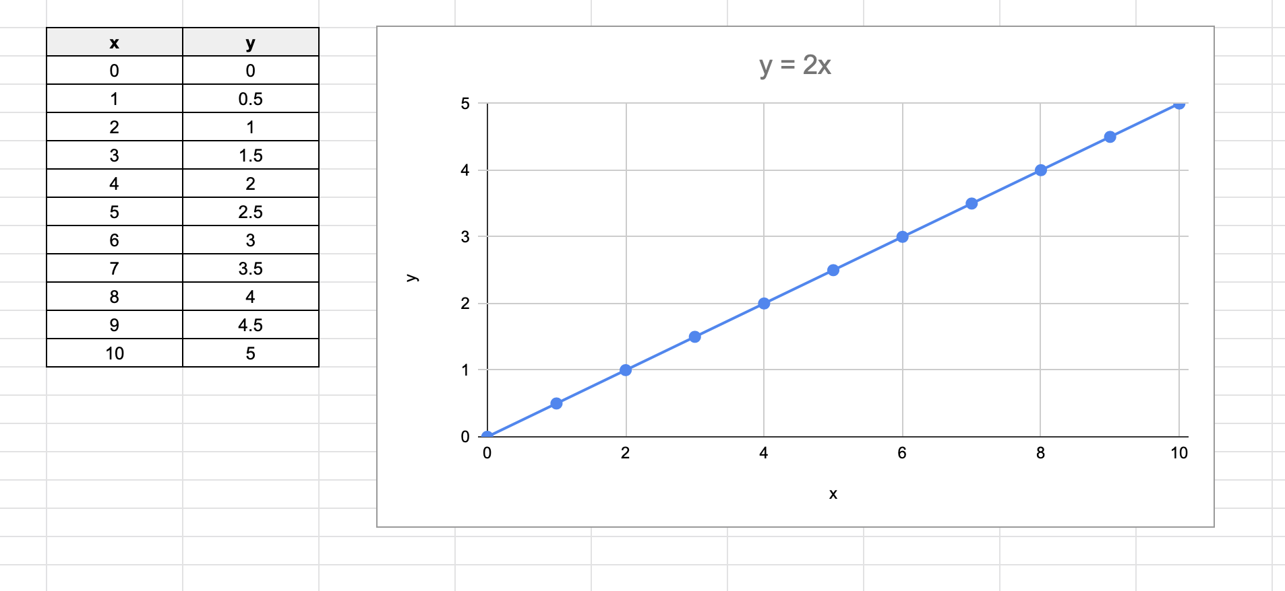
PÉLDA: lineáris függvény
Ábrázoljuk az y = x/2 függvényt a [0,10] intervallumon!

Slide 35
PÉLDA: kör
Ábrázoljuk az $r^{2}=x^{2}+y^{2}$ függvényt a $[0,2π]$ intervallumon!

Slide 36
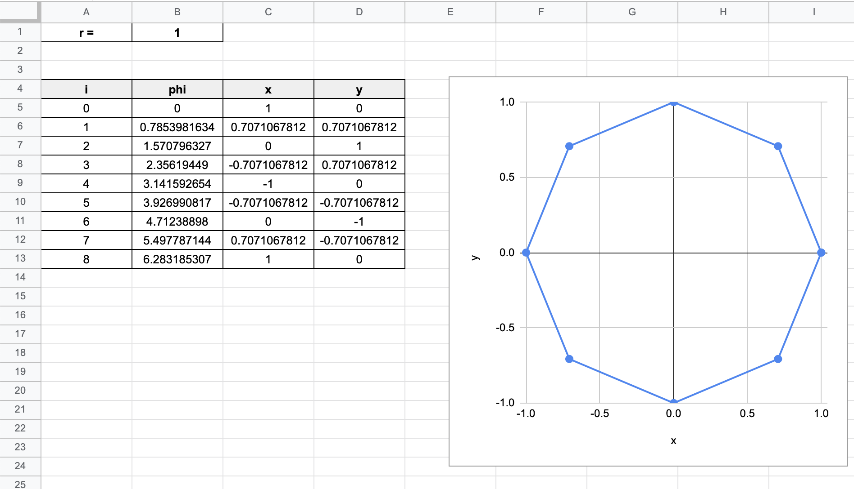
PÉLDA: kör
Ábrázoljuk az $r^{2}=x^{2}+y^{2}$ függvényt a $[0,2π]$ intervallumon!
Notes:
phi = i*pi()/4
x = r*cos(phi)
y = r*sin(phi)

Slide 37
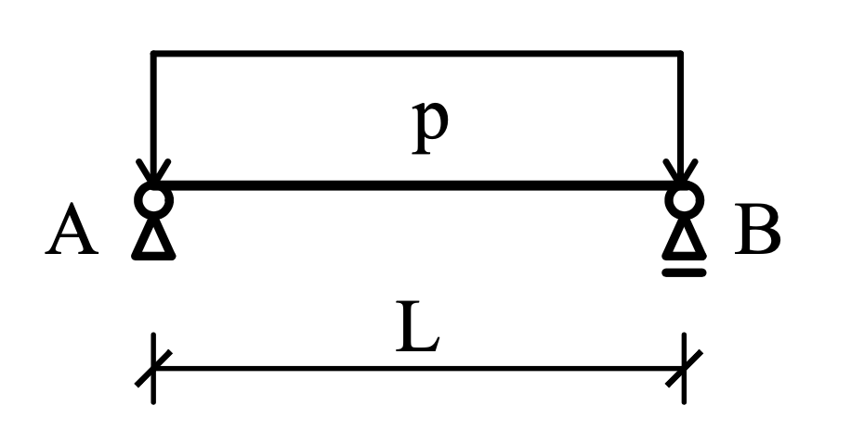
PÉLDA: kéttámaszú tartó nyomatékábrája
Adott egy megoszló teherrel terhelt kéttámaszú tartó,
ábrázoljuk a nyomaték- és nyíróerő ábráit!
$$p=10 kN/m$$
$$L=5 m$$

Slide 38
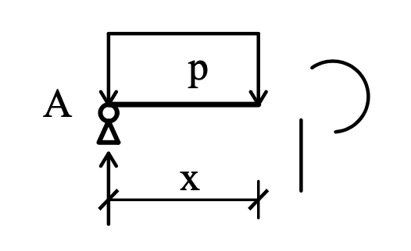
PÉLDA: kéttámaszú tartó nyomatékábrája
$$y$$
A koordinátarendszer megválasztása miatt x: [0,L] tartományba esik, ennek megfelelően vezetjük le az M(x) és a V(x) függvényeket is.
$$x_{i}$$
$$x$$
A támasztól x távolságra vizsgáljuk az elvágott tartó egyensúlyát!
M$(x)=\frac{px^{2}}{2}−Ax$
$$A=\frac{pL}{2}$$
$$V(x)=px−A$$

Slide 39
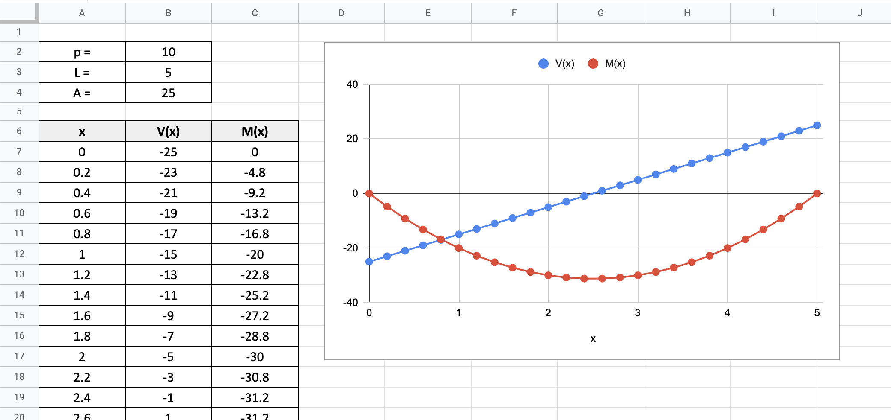
PÉLDA: kéttámaszú tartó nyomatékábrája

Slide 40
Fejér Tamás – Strommer László – Fehér Eszter
BME Építészmérnöki Kar
Morfológia és Alkalmazott Geometria Tanszék

